Slide 1
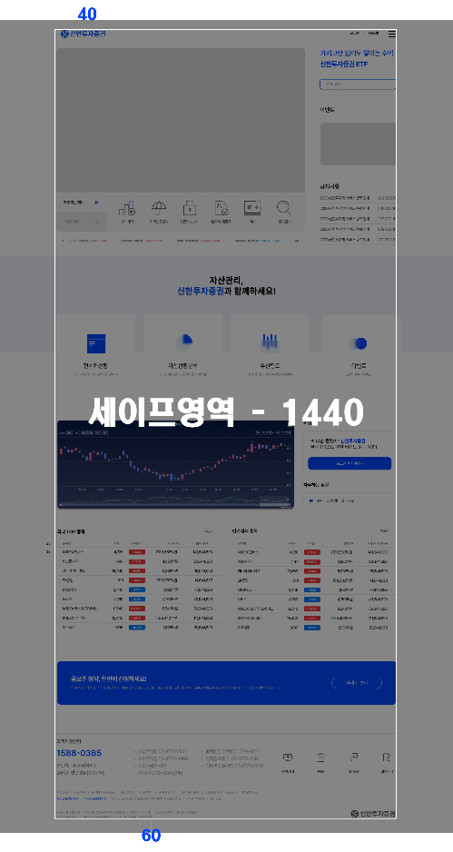
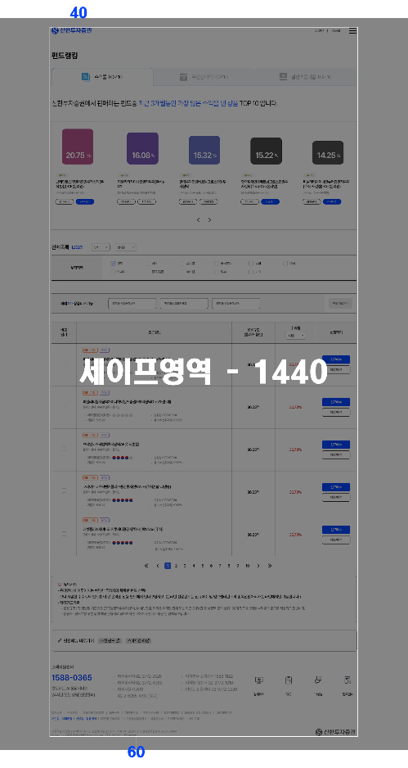
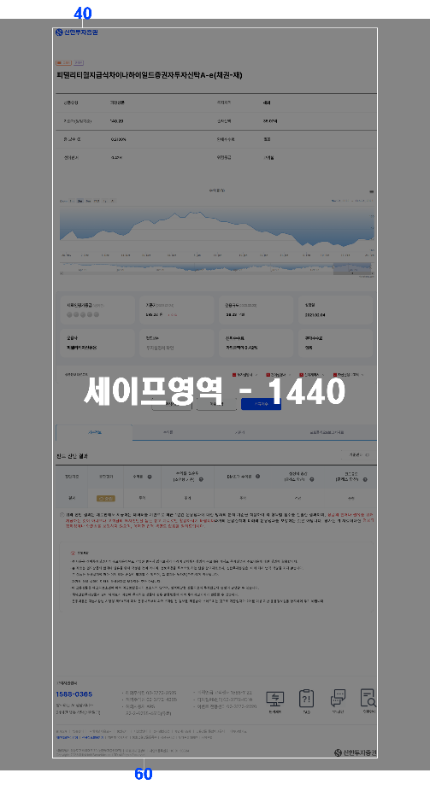
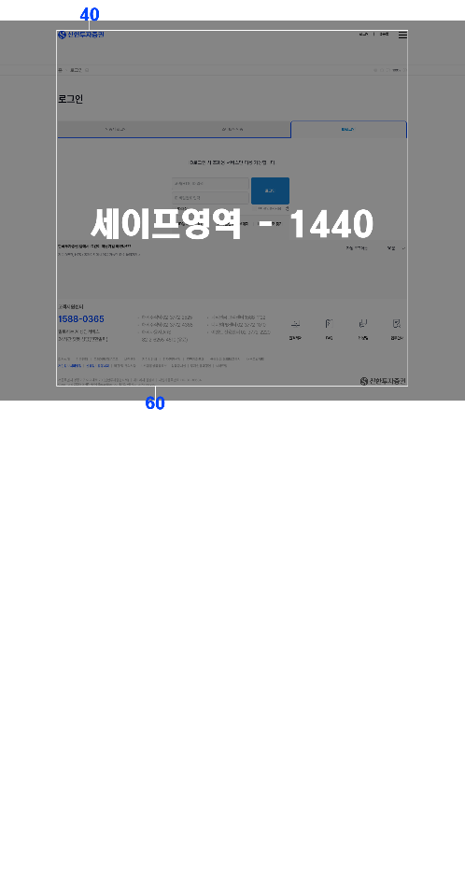
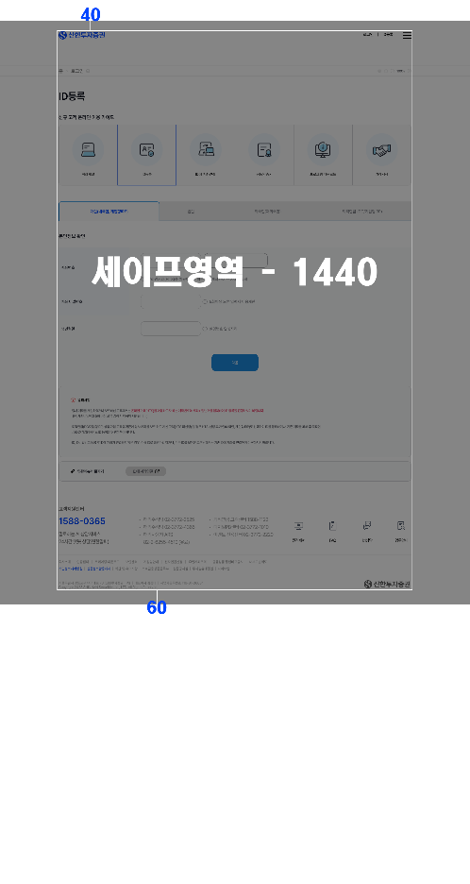
Layout
공통 패딩
Safe-Area
- 1440px : 전체 영역 적용
- Top : 40px - Bottom : 60px
main
sub
content
login
join
패딩 간격

